Slide 1
第3章 对称加密
Two sides one key

Slide 2
Hash内容回顾
Hash基础知识：
哈希函数的定义
哈希函数的性质
常用的哈希算法：MD家族、SHA系列
哈希函数的构造原理：消息填充机制、压缩函数
Hash编程实现：
使用python的内置库hashlib模块
hashlib的md5(), sha256()……生成实现对应哈希算法的对象，
调用哈希算法对象的update，digest，hexdigest
https://docs.python.org/3/library/hashlib.html
口令加盐：scrypt，bcrypt……
哈希在区块链中的应用，工作量证明的示例

Slide 3
本章主要内容
保密通信模型
对称加密基本知识：什么是对称加密体制，分类：分组和流密码、
分组密码定义和设计思想
常用分组密码算法：DES、AES、SM4
分组密码工作模式
分组密码编程实现

Slide 4
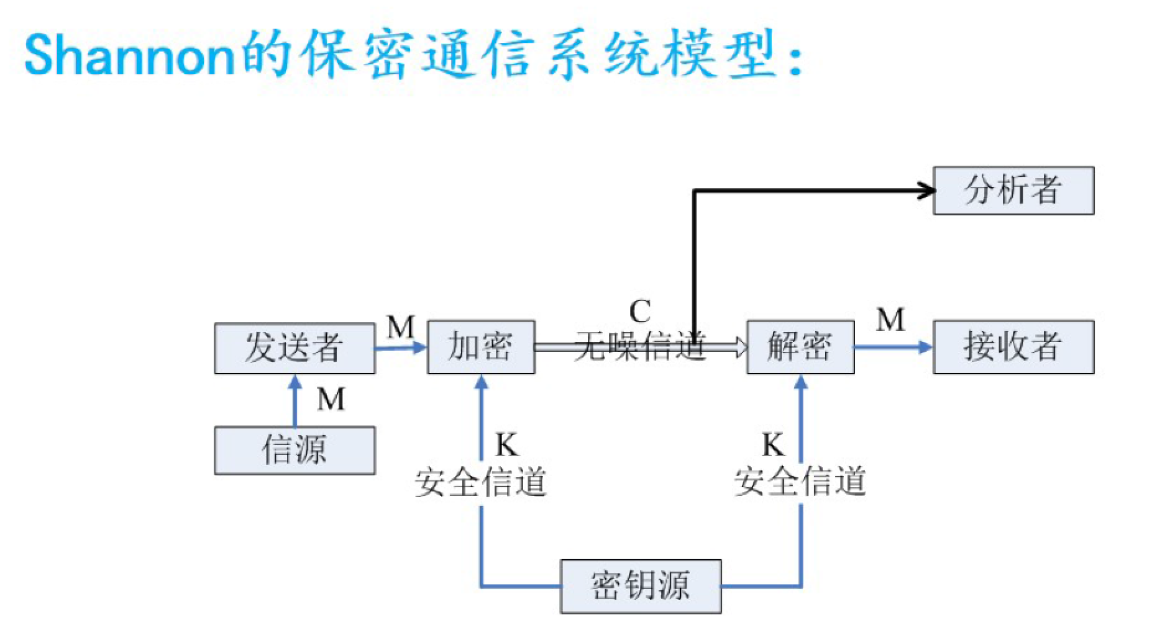
保密通信模型

Slide 5
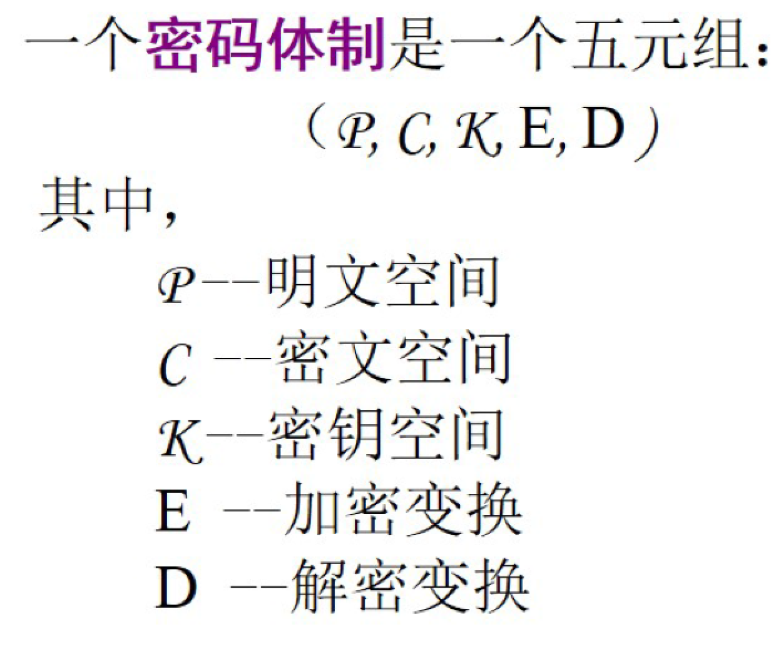
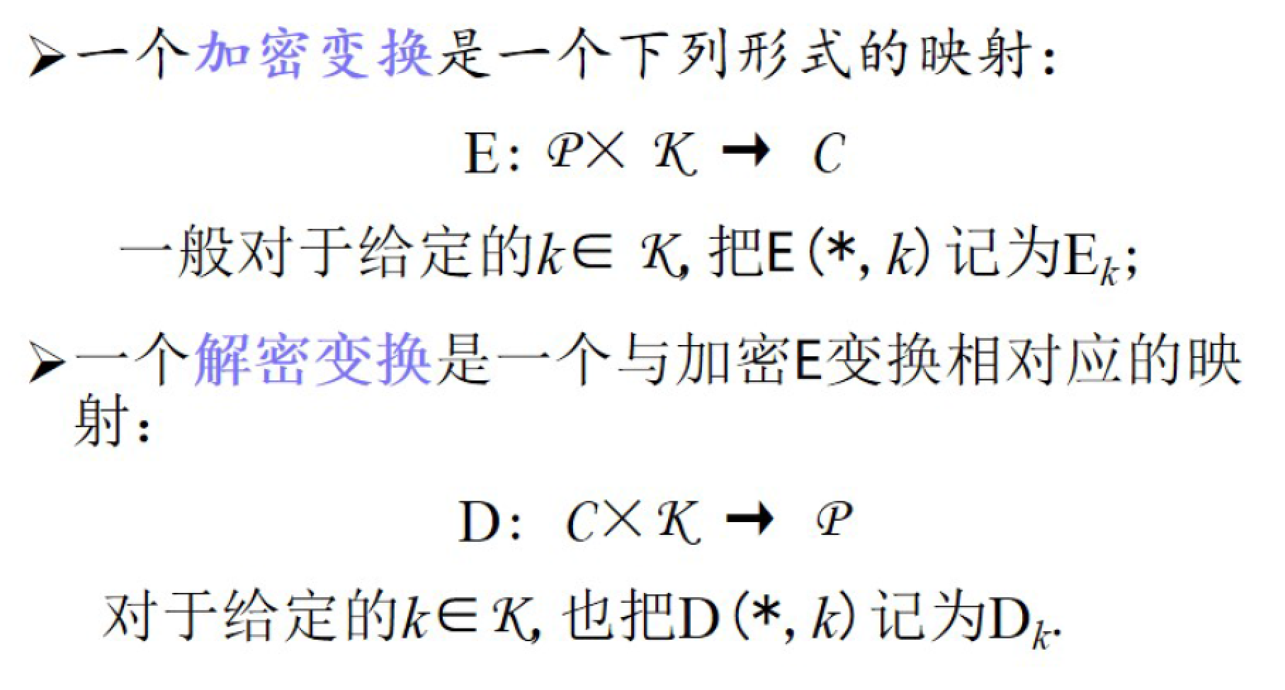
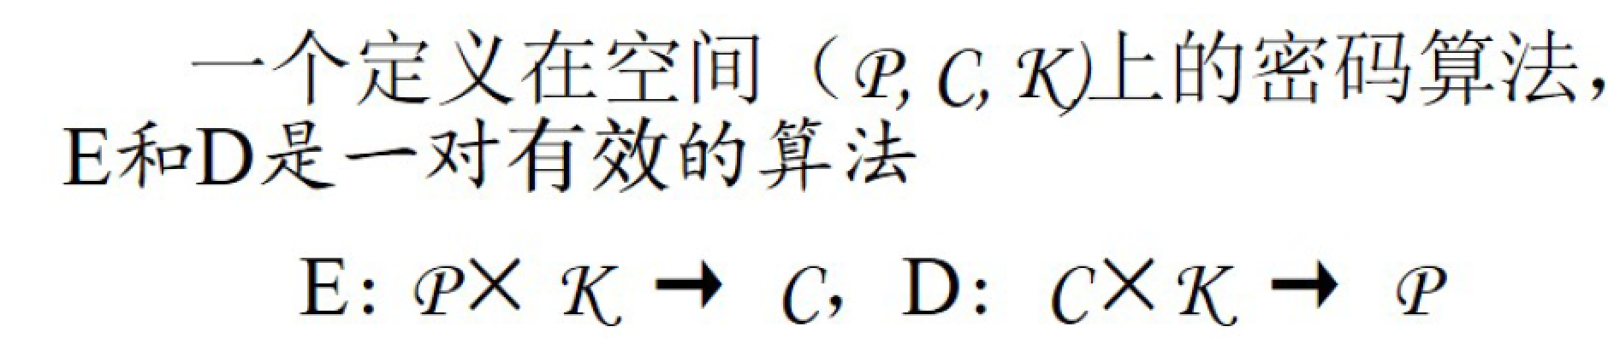
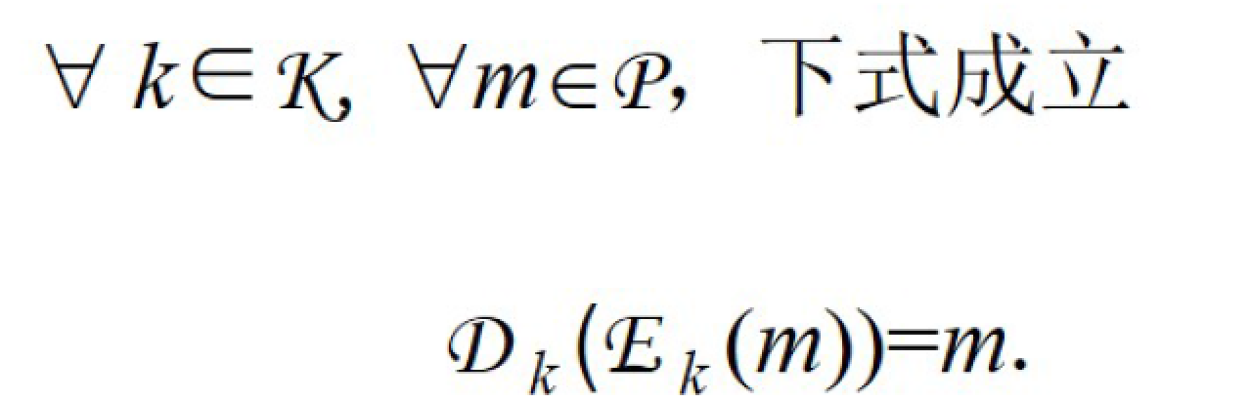

Slide 6
常用对称加密算法
对称加密：加密和解密使用相同的密钥的密码体制
1. 分组密码：将明文消息编码表示后的二进制序列，划分成固定大小的块，每块分别在密钥的控制下变换成等长的二进制序列。
AES
DES
IDEA
RC6
SM1、SM4、SM7、ZUC对称密码，SM1、SM7算法不公开，调用该算法时，需要通过加密芯片的接口进行调用；
2. 流密码：将明文消息按比特进行加密

Slide 7
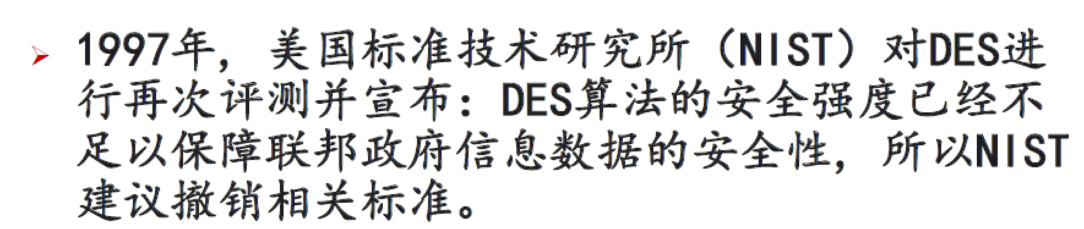
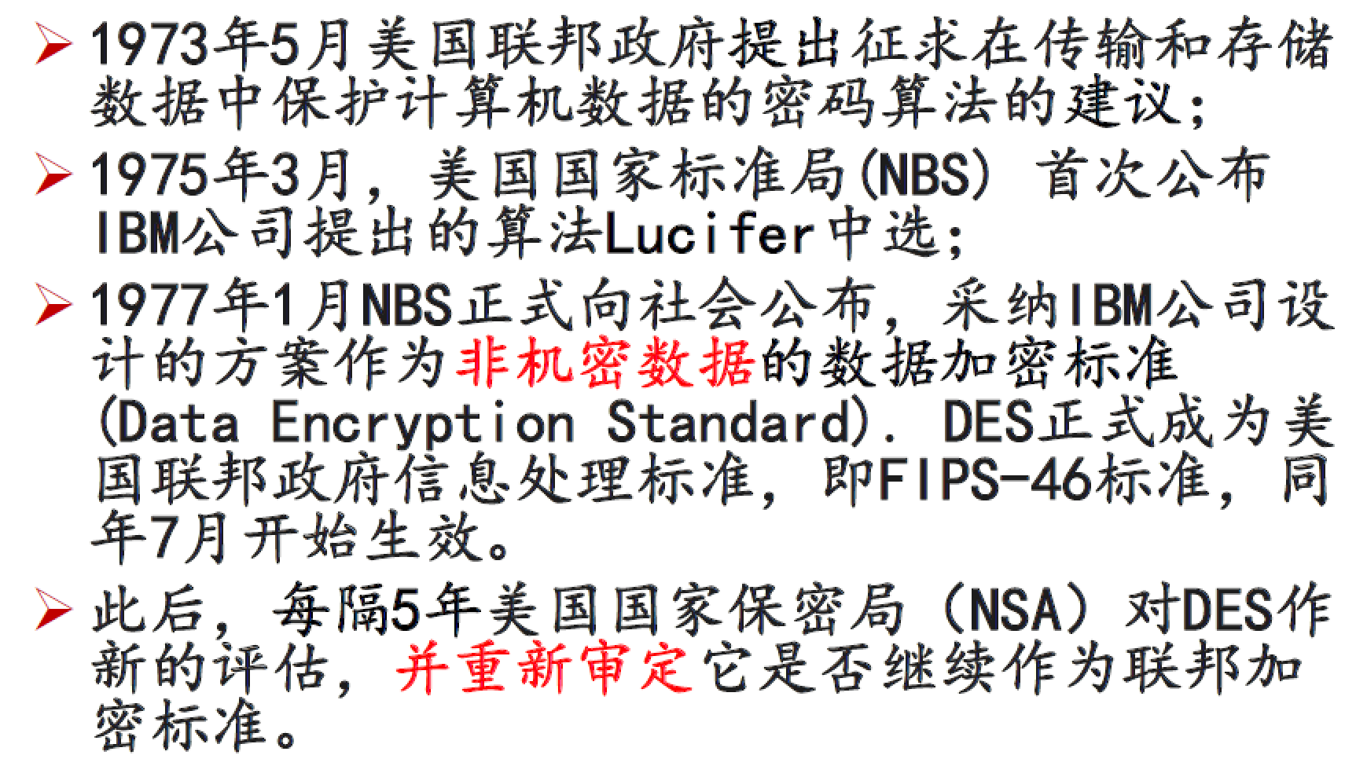
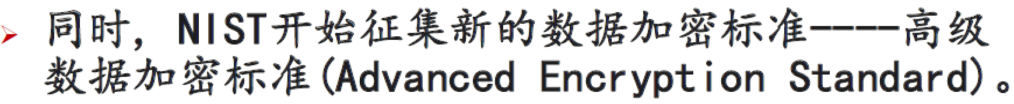
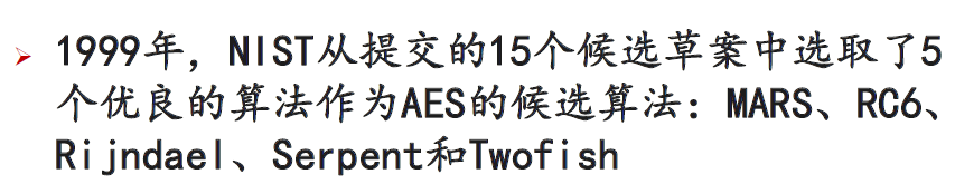
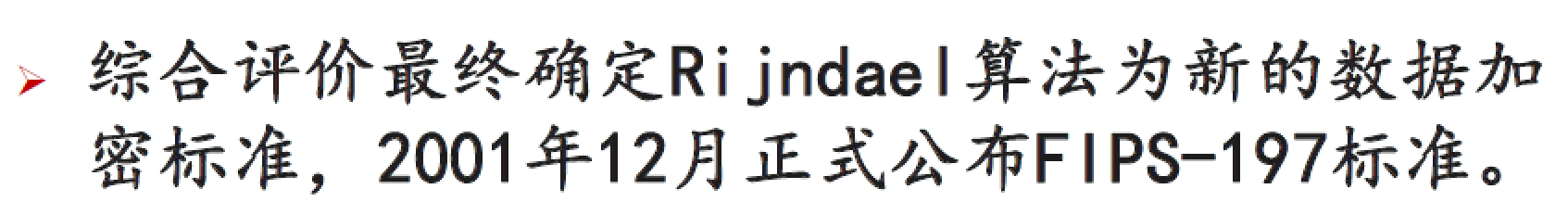
分组密码发展史

Slide 8
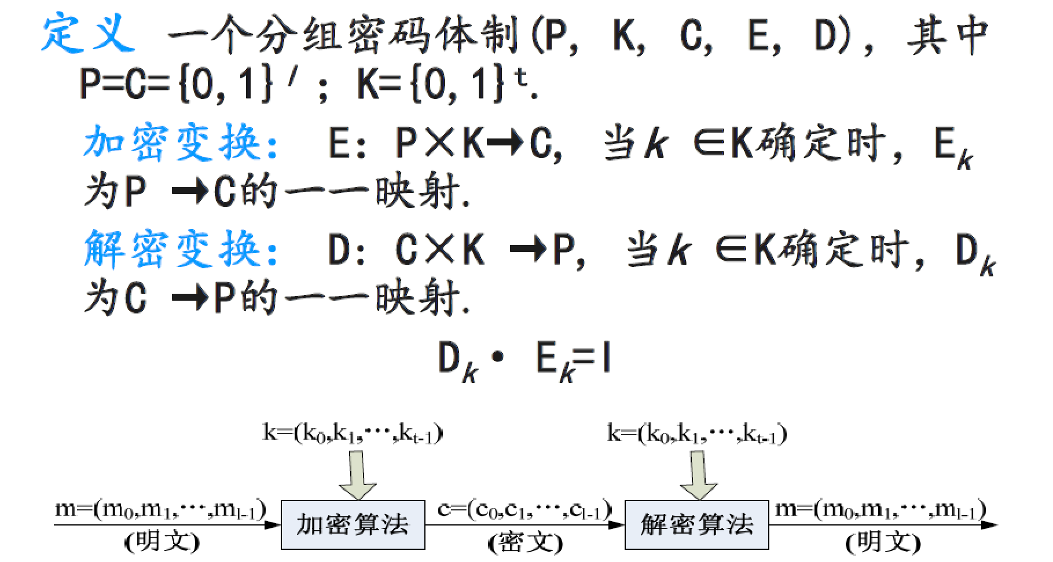
分组密码定义

Slide 9
分组密码-满足的设计要求
1. 分组足够长: 防止明文攻击
2.密钥长度要足够长：防止密钥穷举攻击。密钥不能过长
3.由密钥确定的置换算法要足够复杂，足以抗击各种已知的攻击，除了穷举，没有更好的攻击方法
4.加密和解密运算简单，易于软件和硬件的快速实现
5.一般无数据扩展，即：明文和密文的长度相同

Slide 10
分组密码的设计原则
1.扩散：使每1比特明文的变化尽可能多地影响到输出密文序列的比特，以便隐藏明文的统计特性。另一层意思使每1位密钥也尽可能影响到较多的输出密文比特。扩散的目的使希望密文中的任一比特都要尽可能与明文和密钥的每一比特相关联。
P1：00000000 c1：xxxxxx01
P2: 00000001 c2: xxxxxx11
P1：00000000 c1：01011010
P2: 00000001 c2: 11101011
2.混乱: 在加密变换过程中明文、密钥以及密文之间的关系尽可能地复杂，以防止破译这采用统计分析法进行破译攻击
3.乘积密码体制：S^n称为迭代密码体制，其中S的明文空间和密文空间相等k=(k1,k2) Ek(x)=Ek2(Ek1(x)) Dk(x)=Dk1(Dk2(y))。若S^2=S，则称S是等幂的密码体制， 置换密码、仿射密码、Vigenere密码及Hill密码都是等幂的密码体制，如果S是一个幂等体制，没有必要使用迭代体制，因为S^2需要更多的密钥，但安全强度与S一样。S不是幂等密码体制，迭代密码体制S^n的安全强度会比S高，通过对一个密码体制进行迭代来提高其安全强度的思想被广泛应用于对称密码体制的设计中。通常称为密码体制的迭代结构。具体地，就是在密钥的控制下扩散和混乱两种基本密码操作的多次迭代，每次迭代中的各种基本操作总体，称之为轮函数。

Slide 11
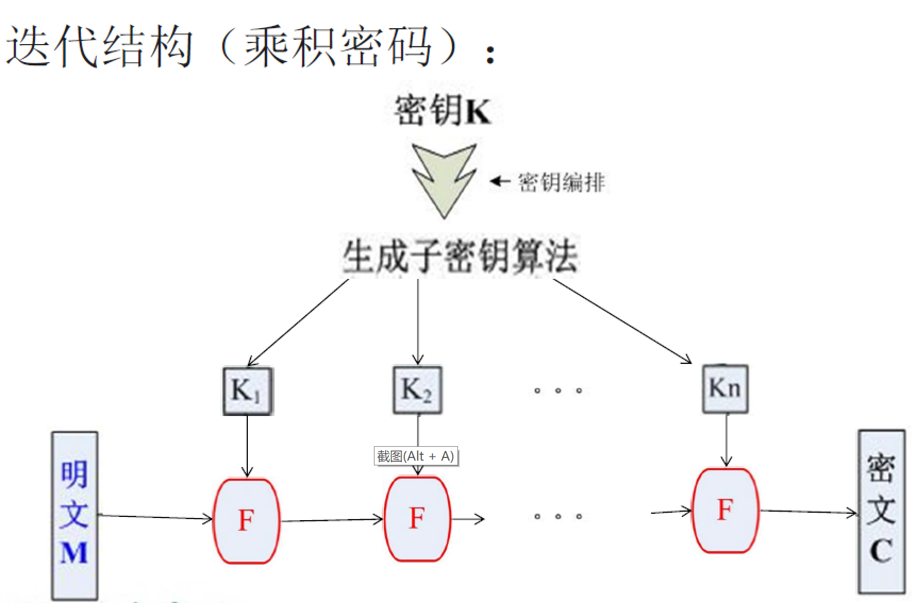
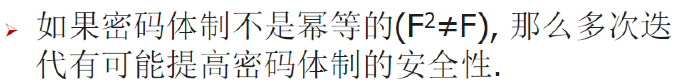
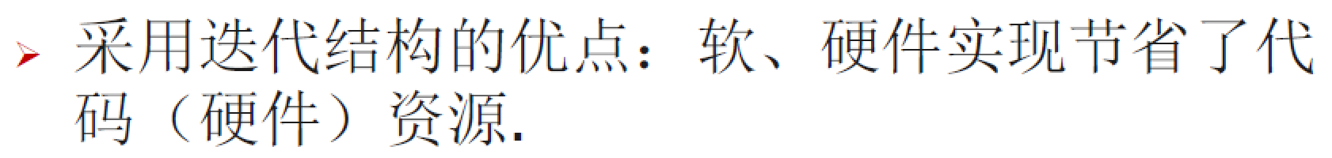
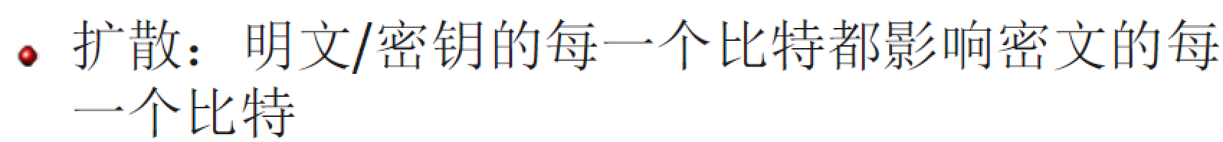
分组密码算法设计思想

Slide 12
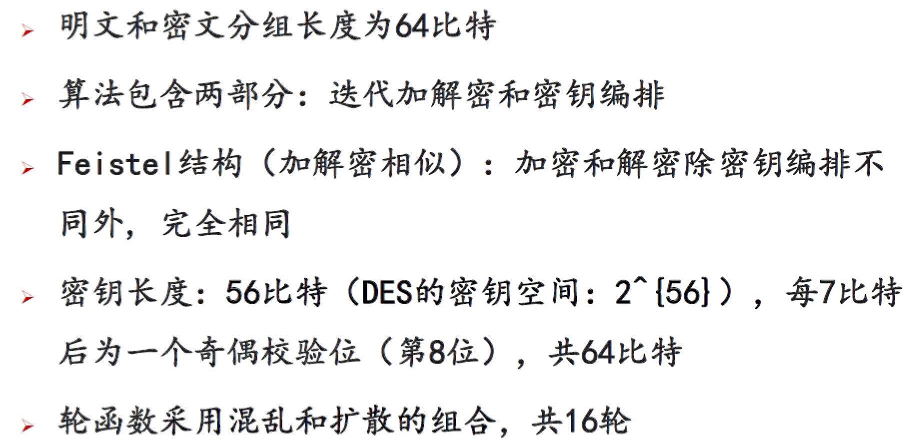
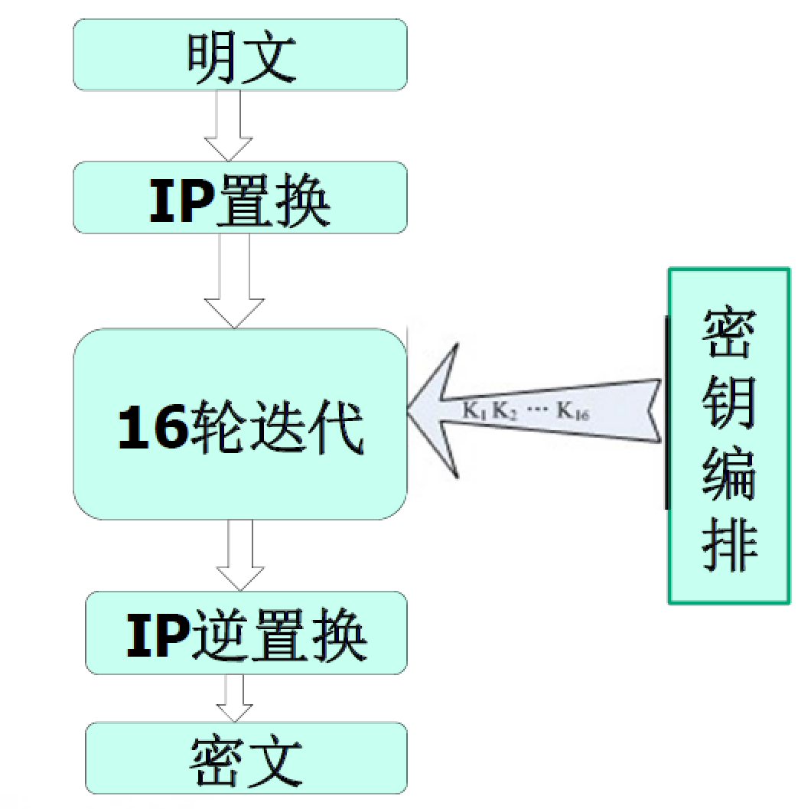
DES算法概述

Slide 13
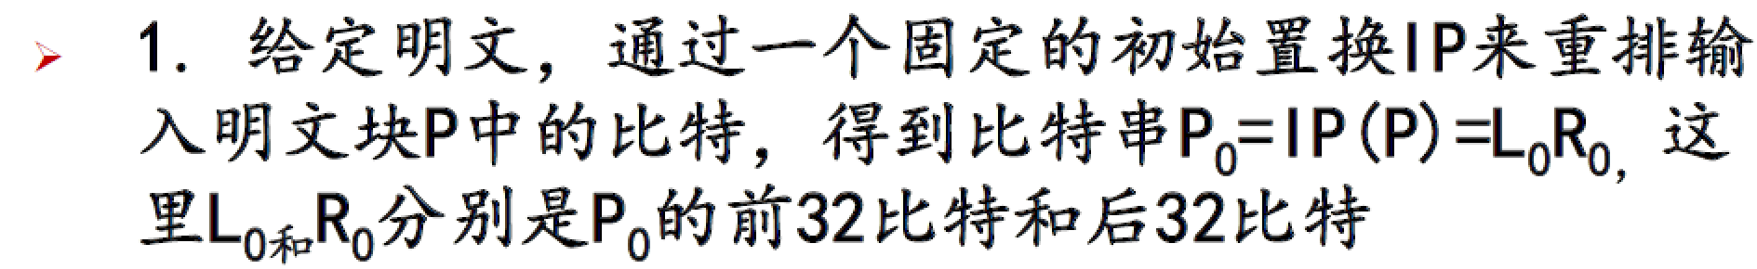
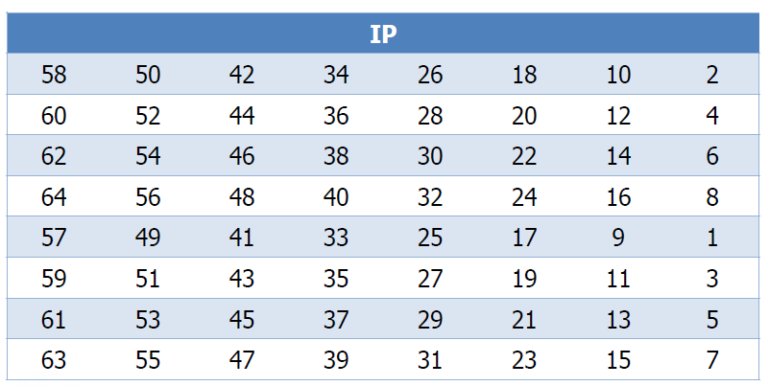

DES算法的整体结构

Slide 14
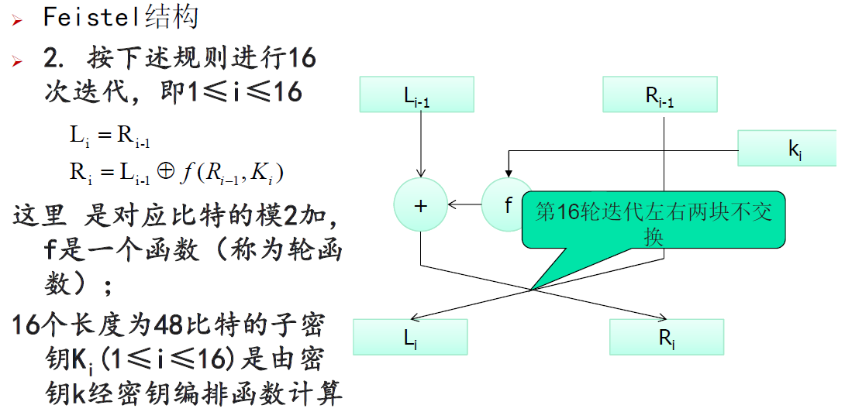
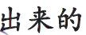
DES算法的整体结构

Slide 15
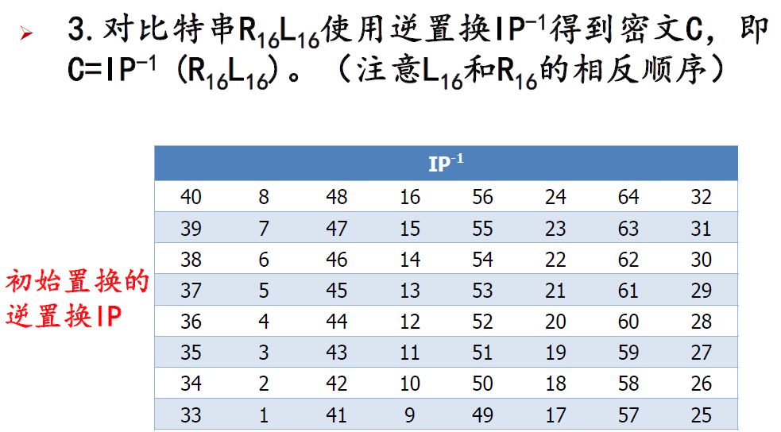
DES算法的整体结构

Slide 16
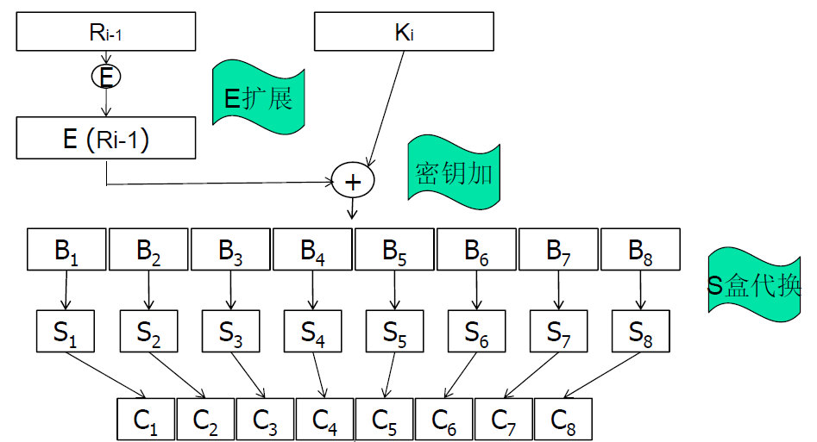


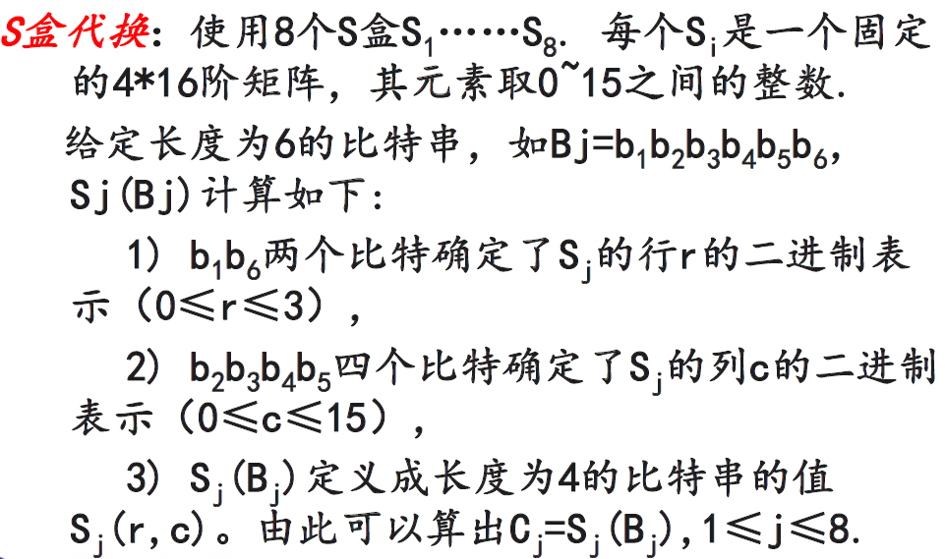
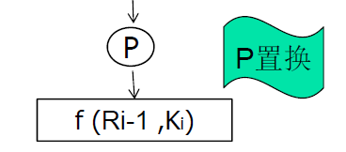
DES的轮函数
函数f以长度为32比特串R_{i-1}作为第一输入，以长度为48比特串K_{i}作为第二个输入，产生长度为32比特的输出
根据扩展规则扩展为48比特长度的串；

Slide 17
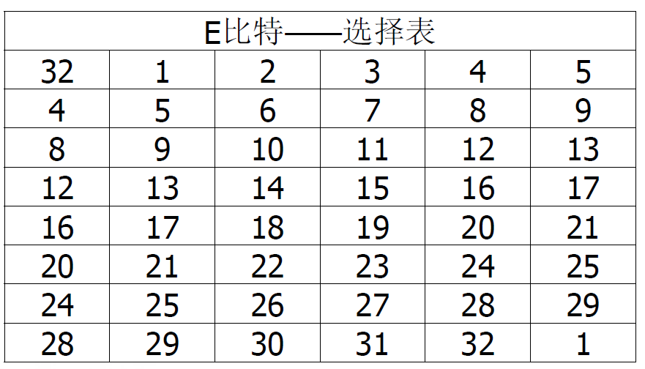
DES的轮函数-E扩展

Slide 18
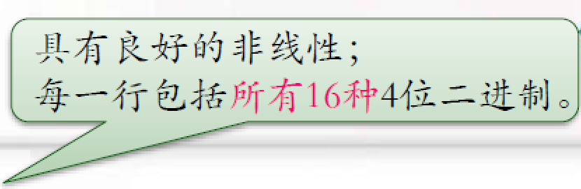
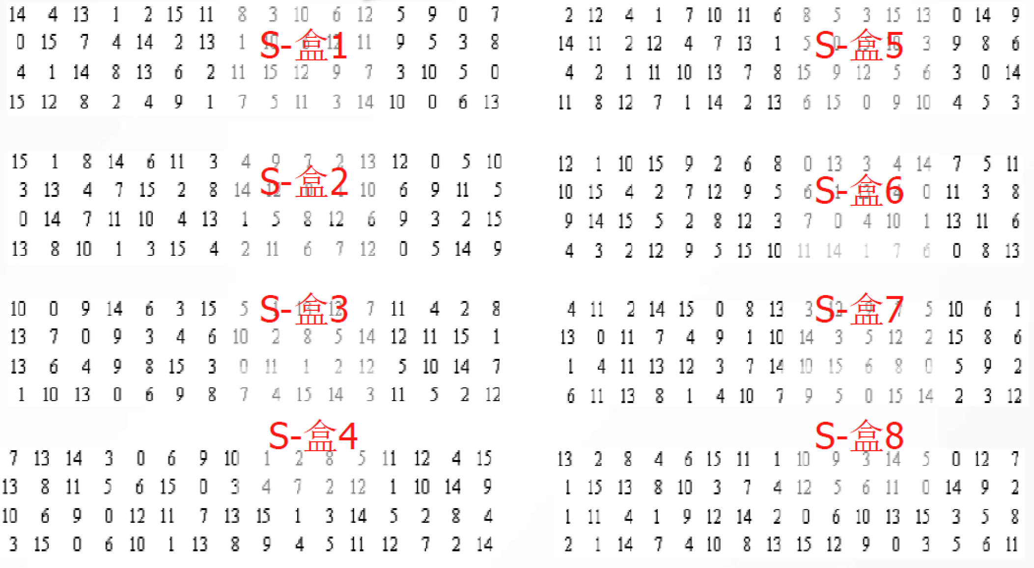
DES的轮函数- S盒

Slide 19
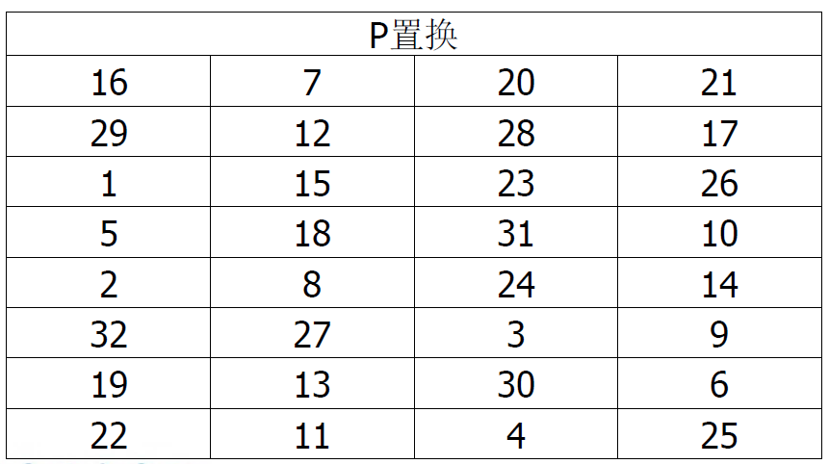
DES的轮函数- P置换

Slide 20
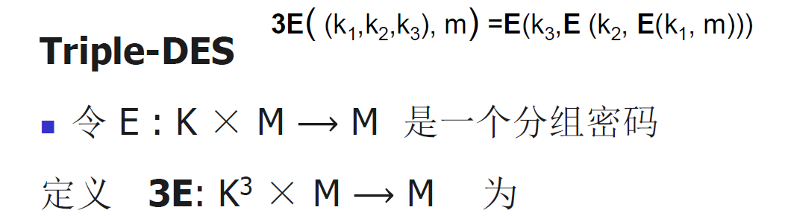
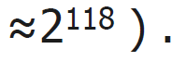
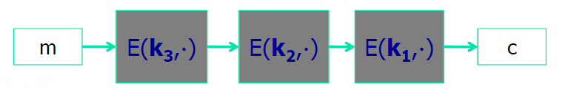
三重DES
使用多个不同的DES密钥利用DES算法对明文进行多次加密。使用多重DES可以增加密钥量，从而大大提高抵抗对密钥穷举攻击的能力。

Slide 21
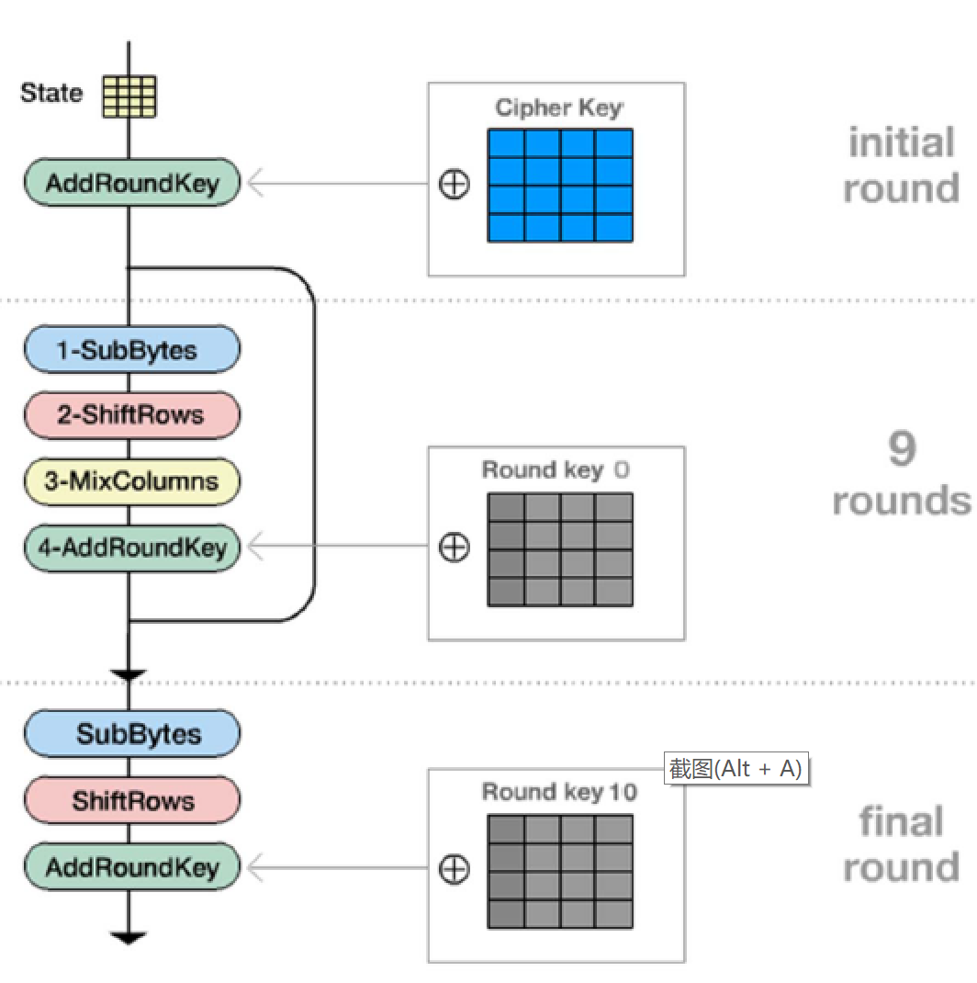
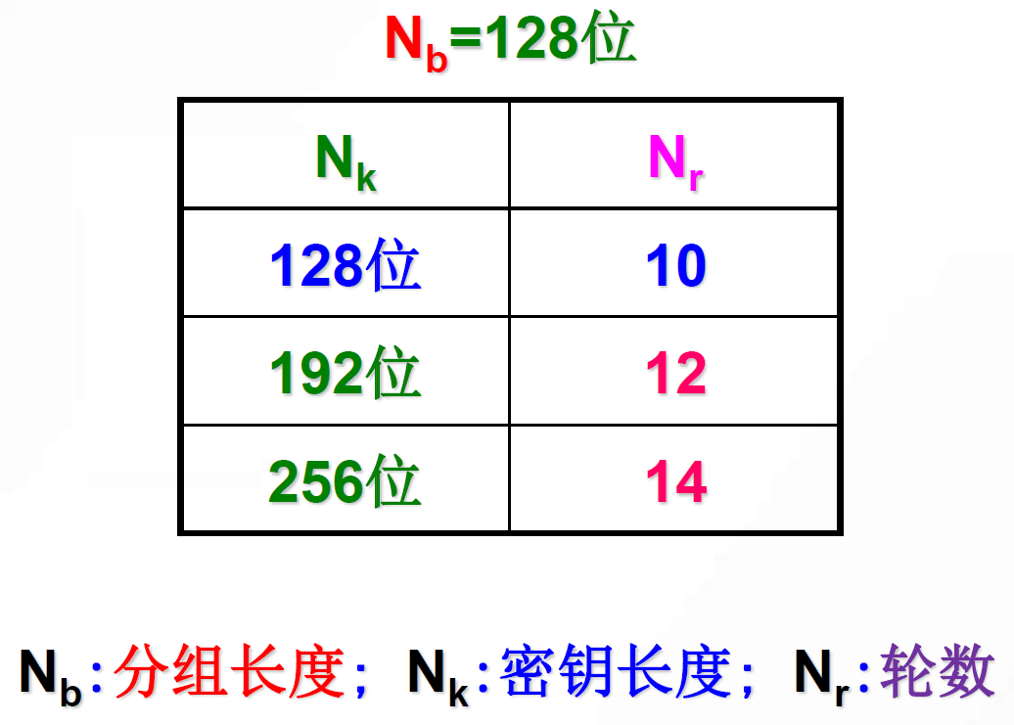
AES算法概述
明文分组128位/组，密钥长度128/192/256位，内部轮数10/12/14
SPN结构：轮函数包含代换层-置换层-密钥混合层

Slide 22
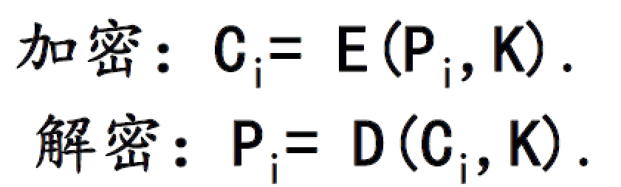
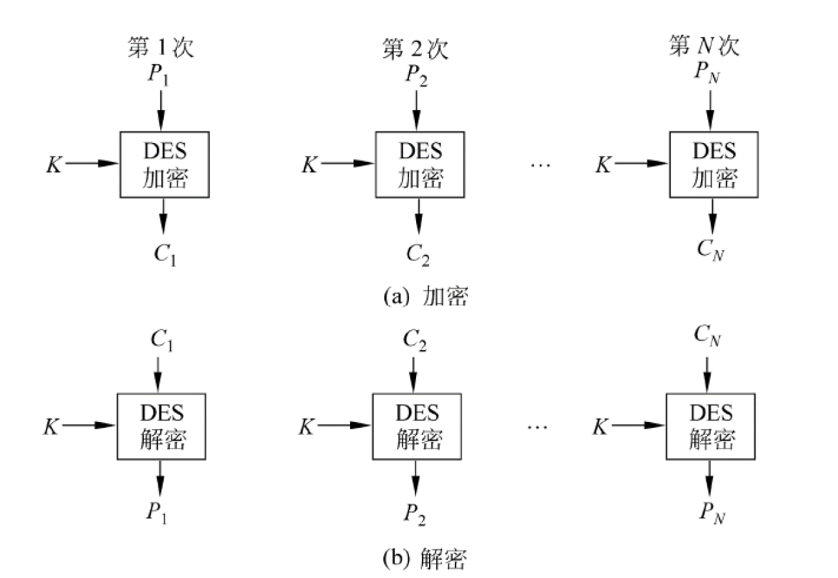
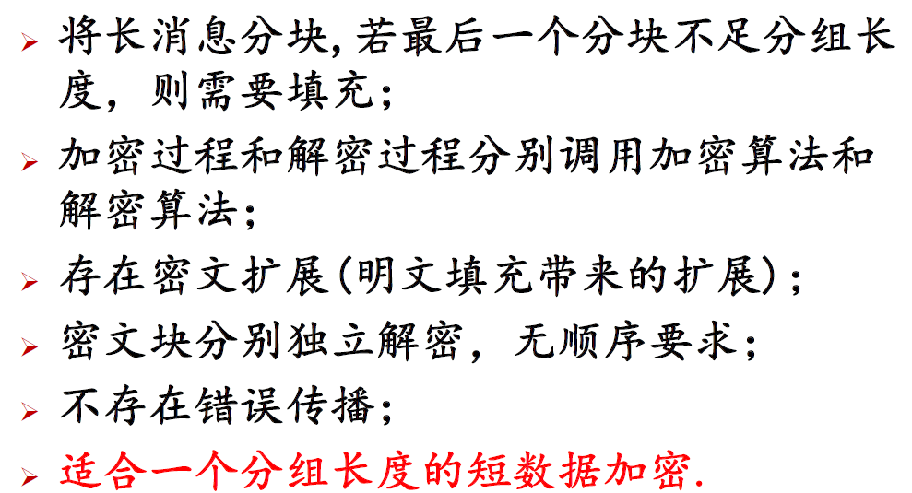
分组密码的工作模式
电子密码本ECB

Slide 23
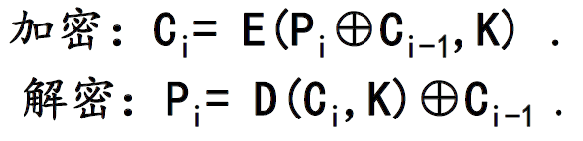
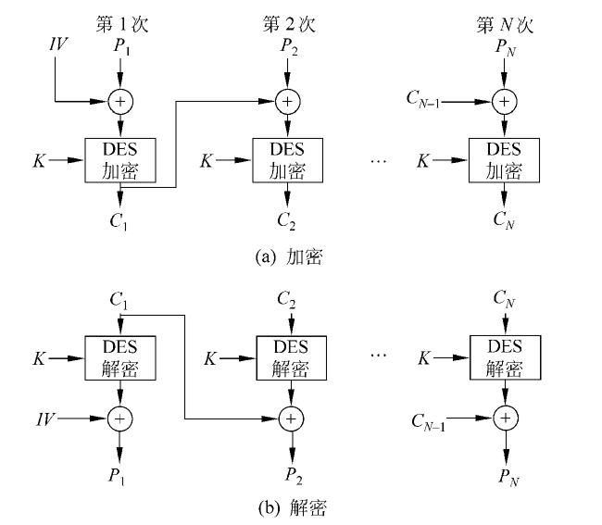
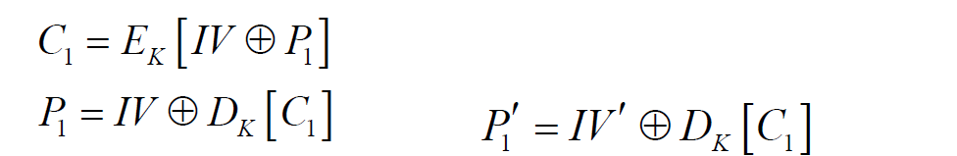
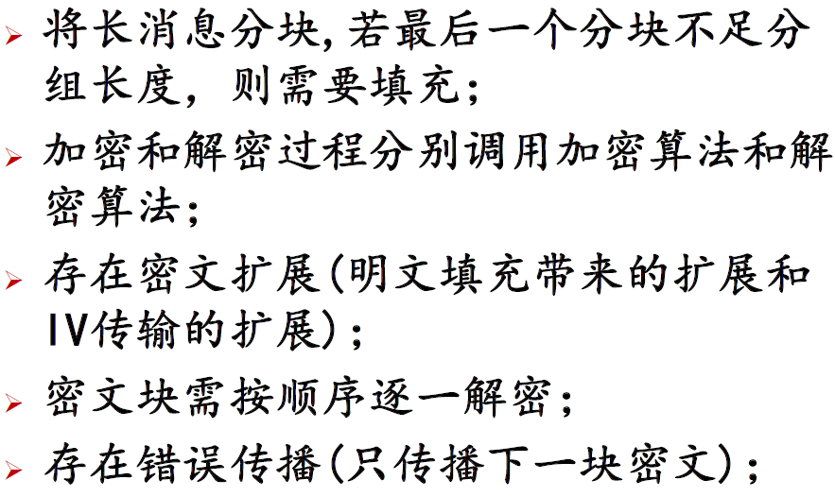
分组密码的工作模式
密码分组链接CBC

Slide 24
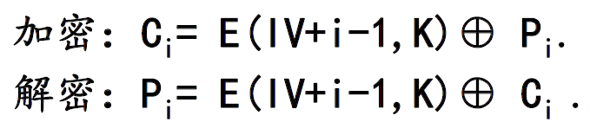
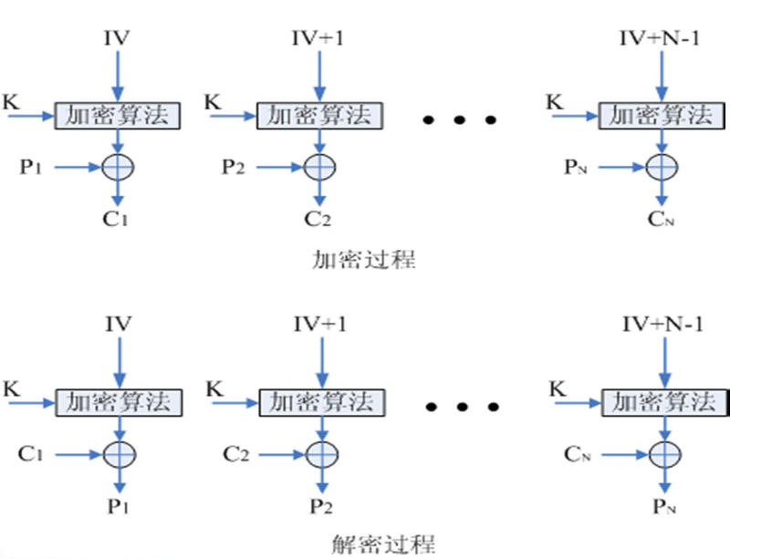
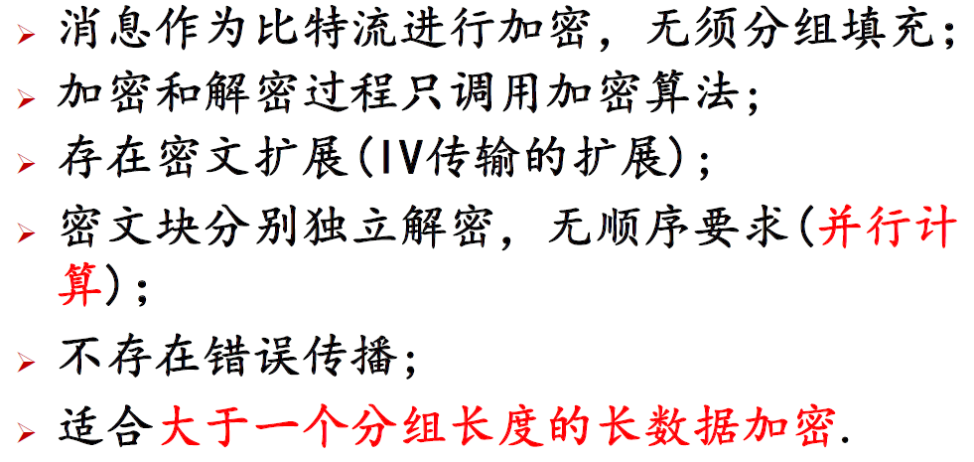
分组密码的工作模式
计数器CTR

Slide 25
AES-ECB代码示例
代码清单 3-1 (Code3-1-AES-ECB)：
明文不足128bit时会出现的情况。
明文分组带来不足128bit的分组应该如何处理
代码清单 3-3 AES ECB Padding 给出了自己的填充方式，填充字符b”E”
代码清单 3-2 (Code3-2-AES-ECB-KAT)：测试AES算法的正确性
美国国家标准与技术研究所（NIST）发布了KAT测试文件
https://csrc.nist.gov/CSRC/media/Projects/Cryptographic-Algorithm-Validation-Program/documents/aes/KAT_AES.zip.
代码清单 3-3 (Code3-3-AES-ECB-padding)使用自己的填充方式：暴露了相同明文使用相同的密钥加密成相同的密文的问题
代码清单3-4:加密

Slide 26
Cryptography提供的填充方式
Cryptography 中的PKCS7和ANSI X.923填充方式
Symmetric Padding — Cryptography 42.0.0.dev1 documentation
from cryptography.hazmat.primitives import padding
padder = padding.PKCS7(128).padder()
padder = padding.ANSIX923(128).padder()
unpadder = padding.PKCS7(128).unpadder()
padder = padding.ANSIX923(128).unpadder()
PKCS7：后面补几个字节就填充几
ANSI X.923: 最后一个字节填充需要补的字节数，其他全部填0， 填充的都是16进制数。
代码清单 3-3-1 (Code3-3-1-AES-ECB-padding)：测试AES算法的正确性

Slide 27
Padder的填充操作
plaintexts = [
b"SHORT",
b"MEDIUM MEDIUM MEDIUM",
b"LONG LONG LONG LONG LONG LONG"
]

Slide 28
AES-CBC代码示例
代码清单 3-6 和 3-7 和3-8对比
利用填充机制（ Padding中的padder和unpadder ）在明文分组长度不足128bit时的两种处理方式。
代码清单 3-6因为padder和unpadder应用不恰当，结果和预期的不一样；
代码清单3-7对每一个明文单独padder和unpadder后进行单独加密解密，得到结果和预期的一样；代码中存在的问题是每次加密解密都生成新的加密解密对象，不同的加解密对象每次使用相同的IV和key都一样。会导致相同的明文输入得到相同的密文输出；
代码清单3-8 将密钥、IV和加解密对象的生成定义在构造函数中。只要生成新的加密管理器，就会有新的密钥、IV和加解密对象。

Slide 29
Python面向对象编程
Python 面向对象 | 菜鸟教程 (runoob.com)
类变量、方法、属性
类变量和Java静态属性相同，属于整个类的变量，
__init__()方法：构造方法/初始化方法
self：代表类的实例，而非类，在定义类方法时是必须有的，虽然在调用时不必传入相应的参数。
类方法与普通的函数只有一个特别的区别——它们必须有一个额外的第一个参数 self
def __init__(self)

Slide 30
AES-CTR（流密码）代码示例
代码清单3-9 AES-CTR
AES-CTR模拟One Time Pad，
但不要求密钥大小与明文相同；使用计时器和AES密钥生成和明文分组相同的伪随机密钥流材料；
CTR更容易，在某些情况下功能安全，也更容易并行计算

Slide 31
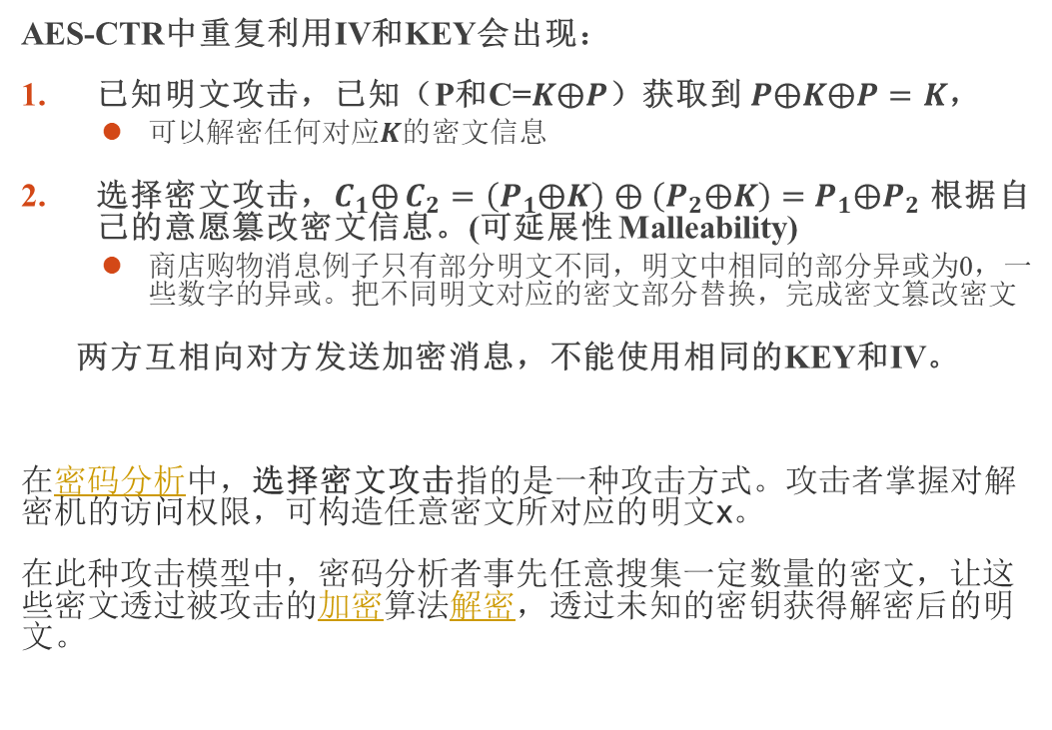
避免重复使用相同的IV和KEY
AES-CTR中重复利用IV和KEY会出现：
已知明文攻击，已知（P和C=$K⨁P$）获取到 $P⨁K⨁P=K$，
可以解密任何对应$K的$密文信息
选择密文攻击，$C_{1}⨁$ $C_{2}=\left(P_{1}⨁K\right)$ $⨁$ $\left(P_{2}⨁K\right)=$ $P_{1}⨁P_{2}$ 根据自己的意愿篡改密文信息。(可延展性 Malleability)
商店购物消息例子只有部分明文不同，明文中相同的部分异或为0，一些数字的异或。把不同明文对应的密文部分替换，完成密文篡改密文
两方互相向对方发送加密消息，不能使用相同的KEY和IV。
在密码分析中，选择密文攻击指的是一种攻击方式。攻击者掌握对解密机的访问权限，可构造任意密文所对应的明文x。
在此种攻击模型中，密码分析者事先任意搜集一定数量的密文，让这些密文透过被攻击的加密算法解密，透过未知的密钥获得解密后的明文。

Slide 32
攻击方式
选择密文攻击 攻击者掌握对解密机的访问权限，可构造任意密文所对应的明文x。
在此种攻击模型中，密码分析者事先任意搜集一定数量的密文，让这些密文透过被攻击的加密算法解密，透过未知的密钥获得解密后的明文。
选择明文攻击 攻击者拥有加密机的访问权限，可构造任意明文所对应的密文。
在这种攻击模式中，攻击者可以事先任意选择一定数量的明文，让被攻击的加密算法加密，并得到相应的密文。攻击者的目标是通过这一过程获得关于加密算法的一些信息，以利于攻击者在将来更有效的破解由同样加密算法（以及相关密钥）加密的信息。在最坏情况下，攻击者可以直接获得解密用的钥匙。
已知明文攻击（Known plaintext attack）是一种攻击模式，指攻击者掌握了某段明文x和对应密文y。

Slide 33
SSL V3的Padding Oracle攻击
CBC模式的SSLv3最后一个字节
为了保证数据流按加密块粒度对齐，CBC模式下的SSLv3采用末尾填充机制，填充数据长度为1到L中的任意一个值，L为块粒度，以字节为单位，一般是8或者16。在填充数据长度为L时攻击最易于实现，其中填充数据为含有L-1个字节的任意数据加上最后一个字节其值一定为L-1。
处理这样一个由n+1个密文块组成的加密请求C0C1 ... Cn（其中C0是起始块）的过程是首先依据解密算法
Pi = Dk(Ci) ⊕ Ci-1（Dk是使用连接key解密的函数）
算出P1 ... Pn然后检测Pn末尾字节是否为L-1，然后去除该填充验证并移除MAC（Message Authentication Code信息授权码）后接受数据。
问题出现在SSLv3协议只验证填充块Pn最后一个字节的值是否为填充块长度减1。在填充块大小为L时Pn[L-1]的值如果为L-1则授权通过。这为攻击者提供了一个窥探C1 ... Cn中Ci的一个明文字节即Ci[L-1]的方法那就是强行将Cn块替换为Ci然后发给目标服务器，有1/256的可能性会通过服务器的验证。只要通过服务器验证，则可以通过以下公式反推明文块中Pi[L-1]的值：
Pi[L-1] = (L-1) ⊕ Cn-1[L-1] ⊕ Ci-1

Slide 34
利用Crypto库实现AES对称加解密
加密模式：
经典模式：ECB CBC CTR 等;
现代模式： GCM ATX 加密后MAC; 安全性增强
Crypto库要求一个对象加密完不能直接解密；需要生成新的对象

Slide 35
作业
1.练习3-12 手工CBC:编程实现由AES的ECB模式到CBC模式的转换
2.练习3-13 简单CTR模式：编程实现由AES的ECB模式到CTR模式的转换

